Slide 1
Un GeoNetwork pour les acteurs de l'humanitaire
FOSS4G 2014
CartONG
Sylvie de Laborderie – Léo Martine

Slide 2

Plan
Présentation de CartONG
  Qui sommes nous ?
  Que faisons-nous ?
  Ou-travaillons nous ?
Un GeoNetwork pour Médecins Sans Frontières (CH)
  Les SIG dans l’humanitaire
  Présentation du projet
  Les aspects techniques
  Les fonctionnalités développées
Bilan et perspectives
  L’apport des SIG dans l’humanitaire
  Les développements futurs
22/05/2014
FOSS4G
2

Slide 3
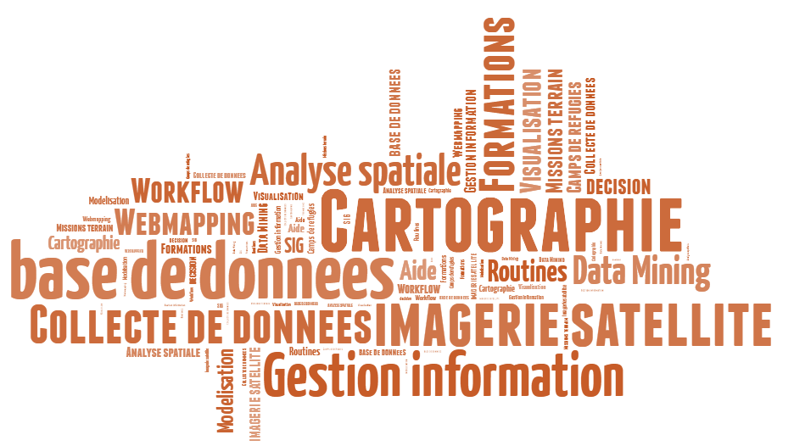

CartONG: qui?
CartONG
CartO(graphie) et ONG (Organisations Non Gouvernementales) : la cartographie au service des ONG, des agences onusiennes impliquées dans l’humanitaire et des bailleurs de fonds.
Association loi 1901 fondée en 2006 à Chambéry
Initiateur du GeOnG, Forum biennal à Chambéry pour les OI/ONG autour des SDI humanitaires et du partage d’expérience. (22-23 septembre 2014)
Branche salariée : entre 4 et 10 salariés dépendamment des projets
    Consultants pour les organisations internationales.
Branche bénévole : Environ 25
    Travaillent sur des projets pour de petites ONG
    ou associations locales qui n’ont pas
    les moyens d’investir dans les SIG.
22/05/2014
FOSS4G
3

Slide 4
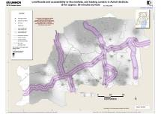
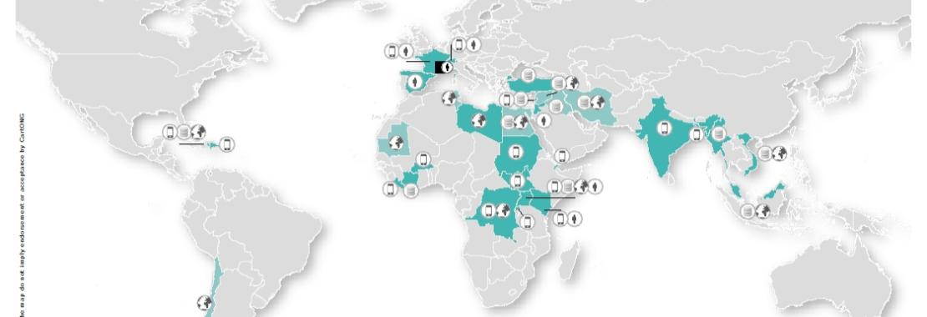

CartONG
CartONG: pourquoi ?
Accroitre l’utilisation des SIG et la connaissance de leurs apports dans les organisations humanitaires.
Promouvoir les outils SIG, les outils de géomatique et une gestion de l'information standardisée.
Thématiques diverses :
    réfugiés,
    logistique humanitaire,
    santé publique,
    catastrophes naturelles,
    environnement et changement climatique,
Projets bénévoles et professionnels

Slide 5

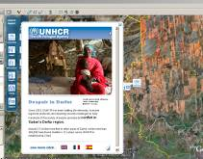
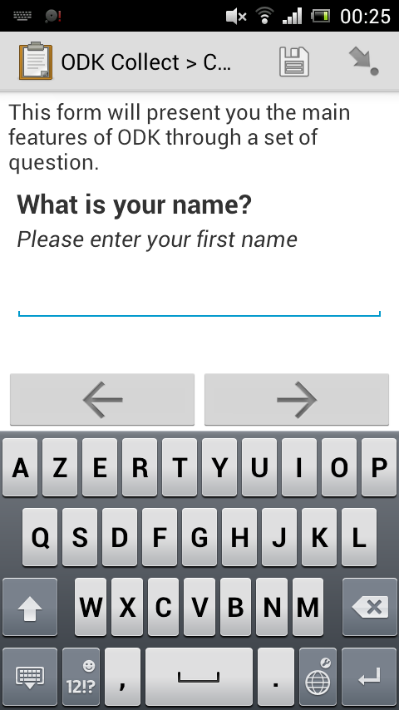
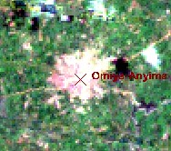
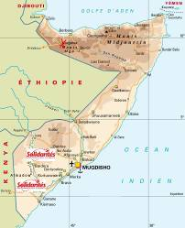
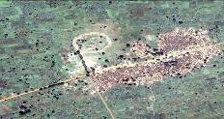
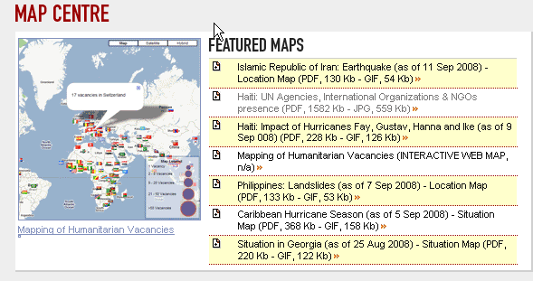

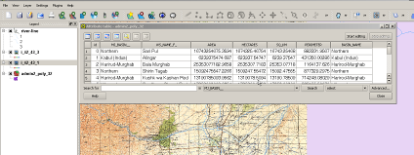
CartONG: quels outils?
CartONG
SIG Desktop: QGIS, ArcGIS, MapInfo, Google Earth
SGBD: postgreSQL, Google Fusion…
WebGIS: Open layers, GeoServer, ArcGIS server, Ushahidi…
Outils mobiles: GPS, smartphones avec applis de collecte de données.
22/05/2014
FOSS4G
5

Slide 6
Les SIG dans l’humanitaire
GeoNetwork pour MSF
Contexte d’urgence
les zones affectées ne sont pas accessibles , imageries satellites et cartes peuvent contribuer à la connaissance des zones affectées. Permettent d’estimer rapidement les dommages
Cartes localisations ou se trouvent les infrastructures.
Cartographie Thématique (Accessibilité à l’eau)
Préparation enquêtes et traitement de celles-ci.
…
Planification, rédaction d’appels à projets
La gestion de l’information permet de décrire et de représenter le contexte des bénéficiaires dans leur environnement géographique,
Pour connaître la répartition spatiale des bénéficiaire et les ressources disponibles.
…
22/05/2014
FOSS4G
6

Slide 7
Les SIG chez MSF Suisse
GeoNetwork pour MSF
Plusieurs initiatives dans les différents bureaux MSF: comptage de population, analyses épidemio…
Depuis 2012, réflexion sur la nécessité de se doter d’un outil SIG de référence commun.
En Juillet 2013, CartONG, devient la GIS UNIT de MSF Suisse et est mandaté pour :
  définir une stratégie de développement des SIG
  concevoir un Map Centre, un référentiel cartographique = la fondation du système , comprenant des cartes de bases de leurs pays d’opérations, avec les bases de données associées.
22/05/2014
FOSS4G
7

Slide 8
GéoNetwork
Libre et gratuit
Communauté active, bonne documentation
Technologie robuste et éprouvée (FAO, UNHCR)
Fonctionnalités souhaitées présentes
Complexité des métadonnées
Complexité de la personnalisation de l’outil
05/04/2014
SOTM - OSM Humanitaire
8

Slide 9




Géonetwork - Aspects techniques (1)
GeoNetwork pour MSF
Moteur/CMS : V.2.10
Surcouche :
PHP Framework :
Front-End Framework :
22/05/2014
FOSS4G
9
Notes:
GeoNetwork: Fonctionnalités, Intelligence de l’outil, Partage avec d’autre Geonetwork, Base de données, ArcGIS Server …
PHP: Fast, flexible and pragmatic, PHP autre fonctionnalites comme gestion des urgences, envoi du mail et de la piece jointe
Bootstrap: he most popular front-end framework for developing responsive, mobile first projects on the web.
Symfony2: Basically, a framework consists of:
A toolbox - a set of prefabricated, rapidly integratable software components. This means that you will have to write less code, with less risk of error. This also means greater productivity and the ability to devote more time to doing those things which provide greater added value, such as managing guiding principles, side effects, etc.
A methodology – an “assembly diagram” for applications. A structured approach may seem constraining at first. But in reality it allows developers to work both efficiently and effectively on the most complex aspects of a task, and the use of Best Practices guarantees the stability, maintainability and upgradeability of the applications you develop.
And although it might be obvious, we thought it best to say it anyway – Symfony is a PHP framework, which means that it permits web applications to be built in PHP!
Technicien plus a l’aise dans le PHP et la technologie web actuelle
9

Slide 10
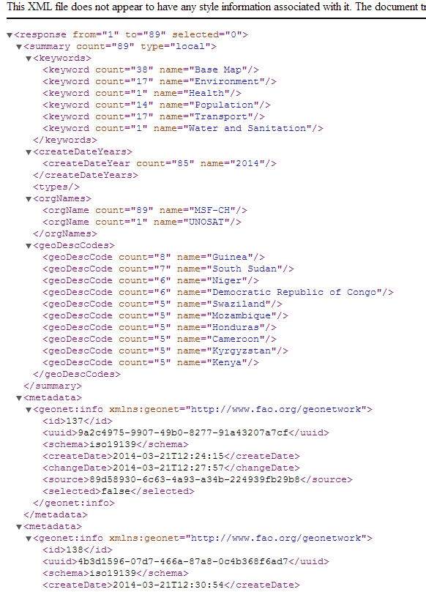
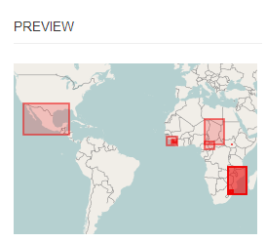
Géonetwork - Aspects techniques (2)
GeoNetwork pour MSF
Développement a partir des services XML
  Search Metadata
  Insert Metadata (a terme)
Cartographie basée sur Leaflet
  Rapidité de développement,
  Flexibilité, efficacité
22/05/2014
FOSS4G
10
Notes:
GeoNetwork: Fonctionnalités, Intelligence de l’outil, Partage avec d’autre Geonetwork, Base de données, ArcGIS Server …
PHP: Fast, flexible and pragmatic, PHP autre fonctionnalites comme gestion des urgences, envoi du mail et de la piece jointe
Bootstrap: he most popular front-end framework for developing responsive, mobile first projects on the web.
Symfony2: Basically, a framework consists of:
A toolbox - a set of prefabricated, rapidly integratable software components. This means that you will have to write less code, with less risk of error. This also means greater productivity and the ability to devote more time to doing those things which provide greater added value, such as managing guiding principles, side effects, etc.
A methodology – an “assembly diagram” for applications. A structured approach may seem constraining at first. But in reality it allows developers to work both efficiently and effectively on the most complex aspects of a task, and the use of Best Practices guarantees the stability, maintainability and upgradeability of the applications you develop.
And although it might be obvious, we thought it best to say it anyway – Symfony is a PHP framework, which means that it permits web applications to be built in PHP!
Technicien plus a l’aise dans le PHP et la technologie web actuelle
10

Slide 11
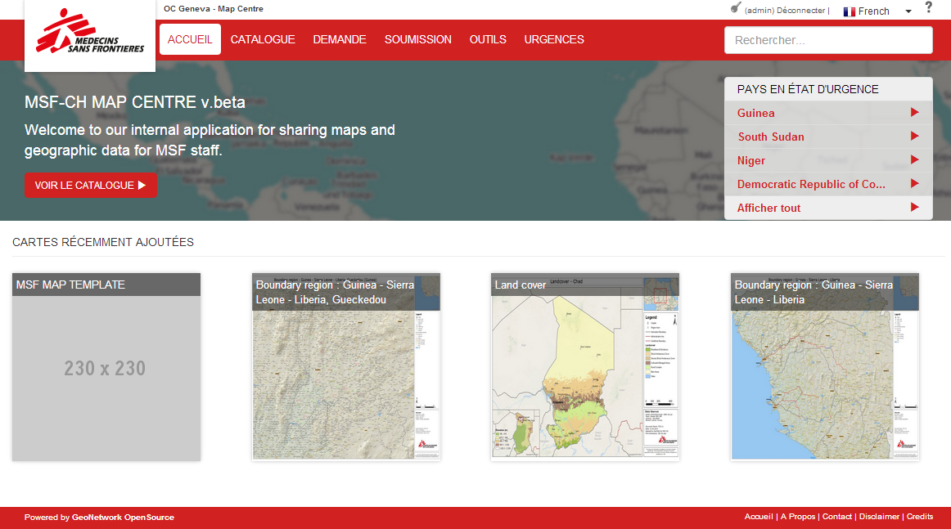
Géonetwork – Page d’accueil
GeoNetwork pour MSF
Accès direct aux cartes des pays classés en « Urgence »
Derniers produits ajoutés
22/05/2014
FOSS4G
11

Slide 12
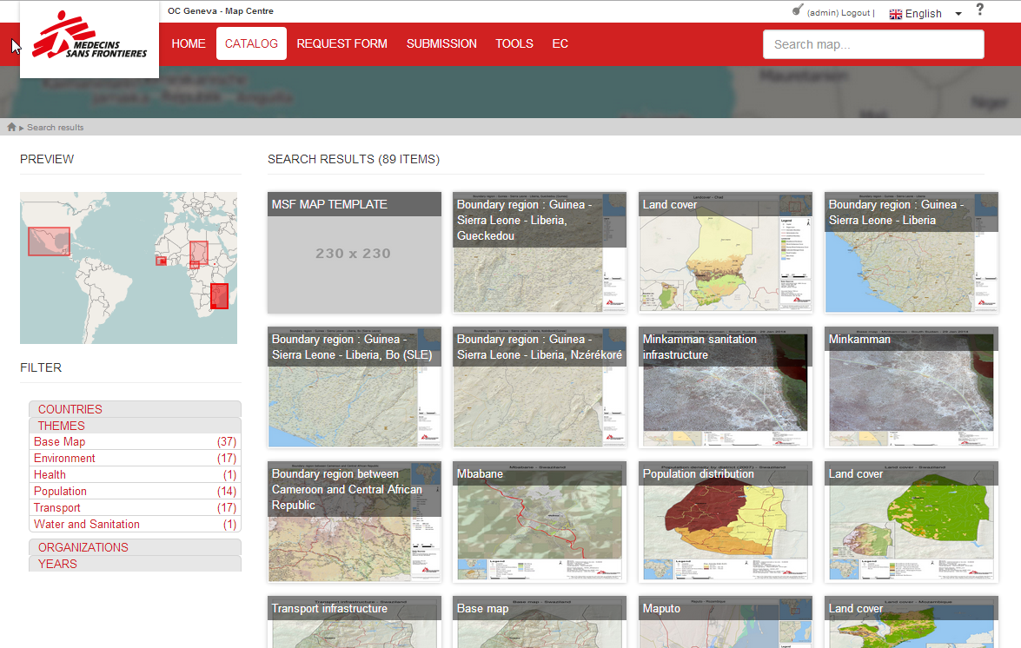
Géonetwork – Fonction Recherche
Recherche par Etendue Géographique
Recherche par Mots-Clés (basé sur le GeoNetwork)
Recherche par Filtres
22/05/2014
FOSS4G
12

Slide 13
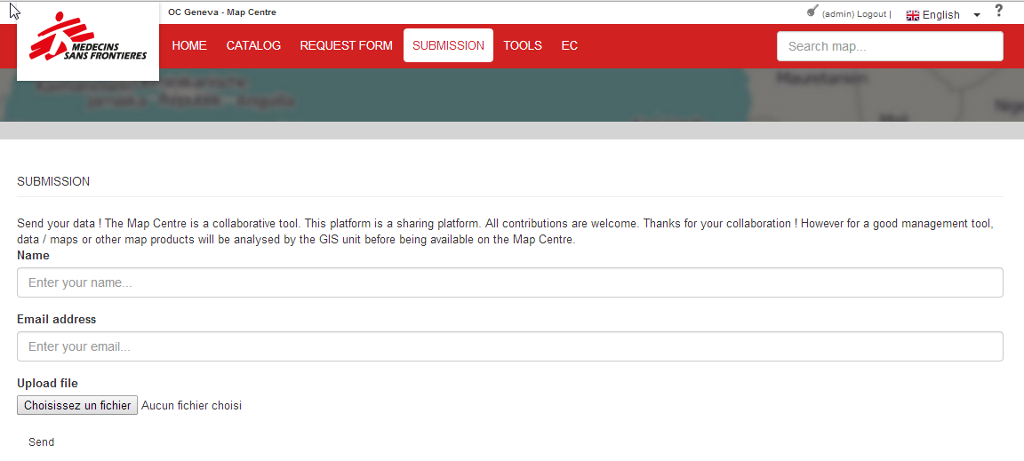
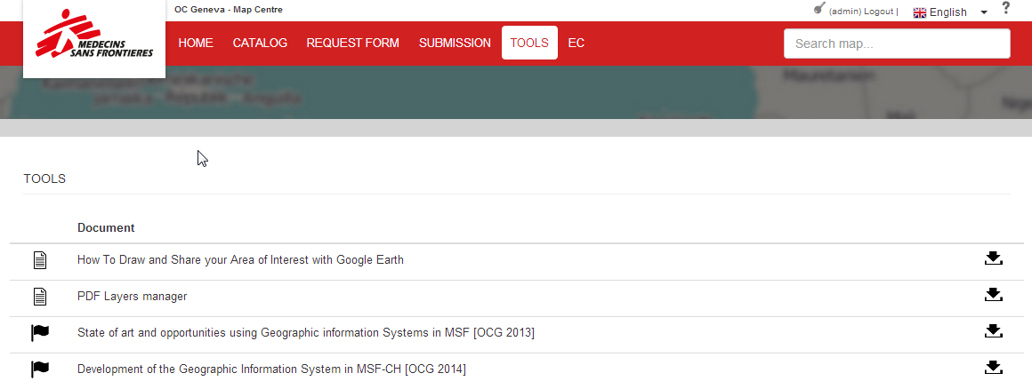
Géonetwork – Autres Fonctionnalités
GeoNetwork pour MSF
Soumettre des données/cartes pour validation avant d’être chargées dans le MapCentre
Centralisation des outils liés au SIG
22/05/2014
FOSS4G
13

Slide 14





Le cycle d’une carte
Remplissage d’un formulaire de requête de carte
+
Définition de l’étendue dans GoogleEarth
Equipes de terrain de MSF
Chargement de la carte dans le Geonetwork
Réalisation de la carte par l’équipe de CartONG
Envoi d’un mail pour les mises a jour
22/05/2014
FOSS4G
14

Slide 15
Géonetwork – Et après ?
Développements futurs
Test par les utilisateurs
Implémenter le moissonnage sur
  Autres GeoNetworks
  Services Rest
  …
Implémenter Login sur LDAP de la structure
Saisie des métadonnées grâce au service xml
Connexion a une bd PostgreSQL/GIS
Vers un Géoportail intégré (Leaflet, Openlayers3) ?
Formation QGIS pour les utilisateurs
22/05/2014
FOSS4G
15

Slide 16




Merci de votre attention
180, rue du Genevois
73000 Chambéry
www.cartong.org
@assocCartONG
info@cartong.org

